Slide 1
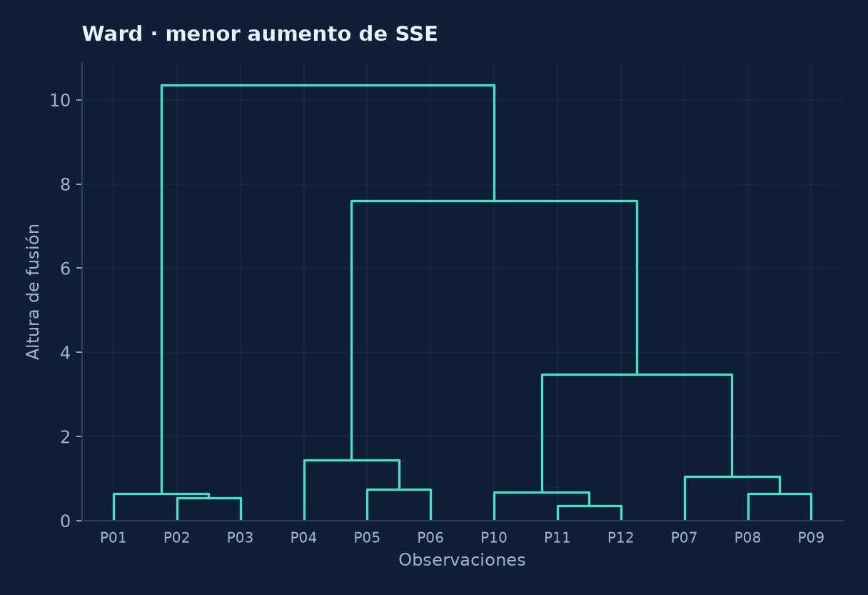
CIENCIA DE DATOS PARA DECISIONES DE NEGOCIO
MÓDULO 10
Clustering jerárquico · Dendrogramas y linkages
De la distancia entre observaciones a una jerarquía interpretable y operativa.
Clases conceptuales · Matemáticas · Evidencia visual · Decisión de negocio
Sergio Gevatschnaider · Material de cátedra
CIENCIA DE DATOS · DECISIONES DE NEGOCIO
MÓDULO 10 / JERARQUICO
01 / 31
Notes:
Módulo 10 — Clustering jerárquico · Dendrogramas y linkages. Presentación introductoria.
De la distancia entre observaciones a una jerarquía interpretable y operativa..
Invitar a los estudiantes a justificar el vínculo entre evidencia, supuestos y decisión empresarial. Los gráficos de ejemplo están realizados con datos sintéticos salvo que se indique otra fuente.

Slide 2
10 / 03_Jerarquico · PROPÓSITO
Por qué construir jerarquías, no solo grupos
IDEAS CLAVE
PREGUNTAS DE DECISIÓN
Investigar estructura anidada sin fijar K desde el inicio.
¿Cuántos niveles de segmentación interesan?
1
Observar el orden y la distancia a los que se fusionan grupos.
¿Qué observaciones se parecen primero?
2
Seleccionar resoluciones apropiadas para distintas decisiones.
¿Qué significa fusionar grupos?
3
Distinguir jerarquía matemática de una jerarquía causal o empresarial.
¿Qué punto de corte es útil?
4
IDEA QUE DEBE QUEDAR
Un dendrograma muestra una historia de fusiones, no “categorías naturales” definitivas.
CIENCIA DE DATOS · DECISIONES DE NEGOCIO
MÓDULO 10 / JERARQUICO
02 / 31
Notes:
Módulo 10 — Clustering jerárquico · Dendrogramas y linkages. Por qué construir jerarquías, no solo grupos.
PROPÓSITO.
Punto 1: Investigar estructura anidada sin fijar K desde el inicio.. Punto 2: Observar el orden y la distancia a los que se fusionan grupos.. Punto 3: Seleccionar resoluciones apropiadas para distintas decisiones.. Punto 4: Distinguir jerarquía matemática de una jerarquía causal o empresarial..
Idea para enfatizar: Un dendrograma muestra una historia de fusiones, no “categorías naturales” definitivas..
Invitar a los estudiantes a justificar el vínculo entre evidencia, supuestos y decisión empresarial. Los gráficos de ejemplo están realizados con datos sintéticos salvo que se indique otra fuente.

Slide 3
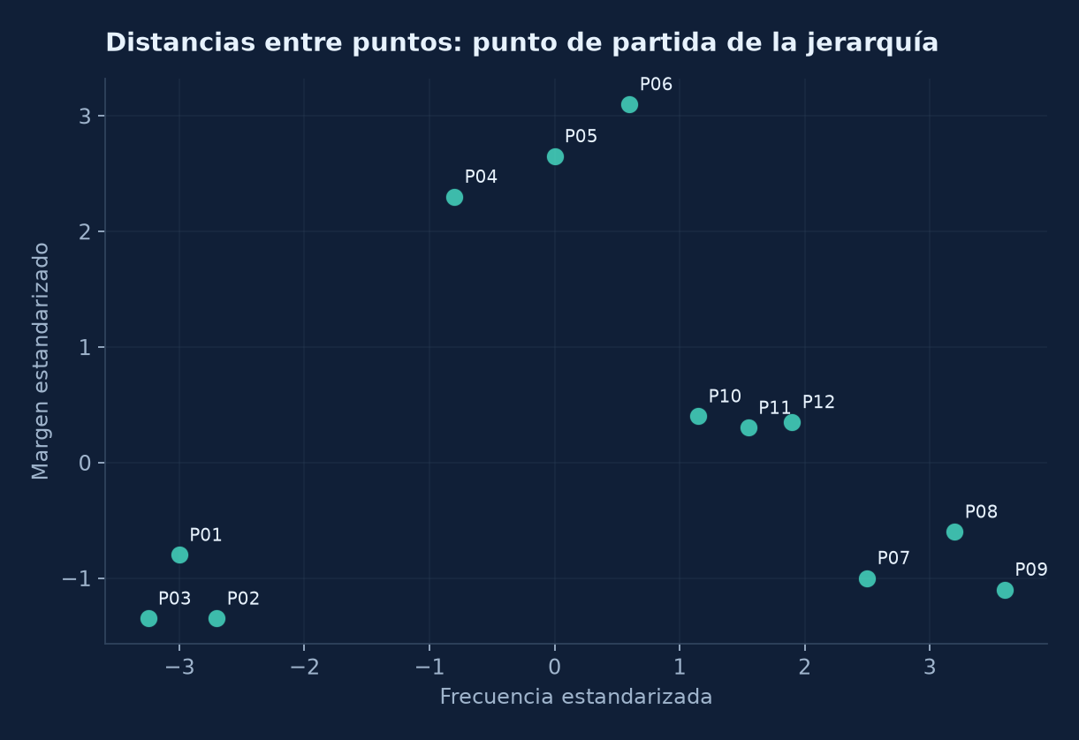
10 / 03_Jerarquico · CASO CONDUCTOR
El mismo caso de 12 clientes facilita seguir fusiones
IDEAS CLAVE
Cada observación tiene frecuencia y margen estandarizados.
Primero se calcula una matriz de distancias entre pares.
Al principio cada cliente forma su propio grupo.
La estrategia de linkage decide qué grupos se fusionan.
ESQUEMA / DATOS SINTÉTICOS
IDEA QUE DEBE QUEDAR
Con pocos puntos podemos verificar a mano cada paso del algoritmo.
CIENCIA DE DATOS · DECISIONES DE NEGOCIO
MÓDULO 10 / JERARQUICO
03 / 31
Notes:
Módulo 10 — Clustering jerárquico · Dendrogramas y linkages. El mismo caso de 12 clientes facilita seguir fusiones.
CASO CONDUCTOR.
Punto 1: Cada observación tiene frecuencia y margen estandarizados.. Punto 2: Primero se calcula una matriz de distancias entre pares.. Punto 3: Al principio cada cliente forma su propio grupo.. Punto 4: La estrategia de linkage decide qué grupos se fusionan..
Idea para enfatizar: Con pocos puntos podemos verificar a mano cada paso del algoritmo..
Invitar a los estudiantes a justificar el vínculo entre evidencia, supuestos y decisión empresarial. Los gráficos de ejemplo están realizados con datos sintéticos salvo que se indique otra fuente.

Slide 4
MÓDULO 10 · 03_Jerarquico / SECCIÓN
01 · Cómo nace la jerarquía
Se comienza con n grupos unitarios y se repite la fusión más cercana hasta obtener uno.
CIENCIA DE DATOS · DECISIONES DE NEGOCIO
MÓDULO 10 / JERARQUICO
04 / 31
Notes:
Módulo 10 — Clustering jerárquico · Dendrogramas y linkages. 01 · Cómo nace la jerarquía.
AGLOMERATIVO.
Invitar a los estudiantes a justificar el vínculo entre evidencia, supuestos y decisión empresarial. Los gráficos de ejemplo están realizados con datos sintéticos salvo que se indique otra fuente.

Slide 5
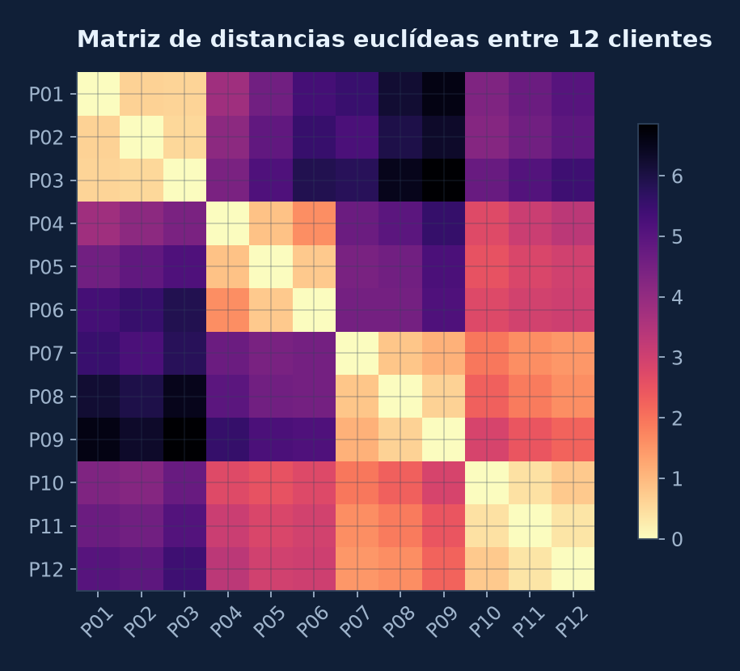
10 / 03_Jerarquico · MÉTRICA
Una matriz de distancias es el verdadero punto de partida
IDEAS CLAVE
Distancia euclídea d(i,j) = √Σₘ(xᵢₘ − xⱼₘ)².
La diagonal de la matriz vale cero y la matriz es simétrica.
La escala define cuánto pesa cada variable en la proximidad.
La tabla de distancias por sí sola no decide cómo combinar clusters.
ESQUEMA / DATOS SINTÉTICOS
IDEA QUE DEBE QUEDAR
Métrica y linkage son elecciones distintas, que deben explicitarse.
CIENCIA DE DATOS · DECISIONES DE NEGOCIO
MÓDULO 10 / JERARQUICO
05 / 31
Notes:
Módulo 10 — Clustering jerárquico · Dendrogramas y linkages. Una matriz de distancias es el verdadero punto de partida.
MÉTRICA.
Punto 1: Distancia euclídea d(i,j) = √Σₘ(xᵢₘ − xⱼₘ)².. Punto 2: La diagonal de la matriz vale cero y la matriz es simétrica.. Punto 3: La escala define cuánto pesa cada variable en la proximidad.. Punto 4: La tabla de distancias por sí sola no decide cómo combinar clusters..
Idea para enfatizar: Métrica y linkage son elecciones distintas, que deben explicitarse..
Invitar a los estudiantes a justificar el vínculo entre evidencia, supuestos y decisión empresarial. Los gráficos de ejemplo están realizados con datos sintéticos salvo que se indique otra fuente.

Slide 6
10 / 03_Jerarquico · ALGORITMO AGLOMERATIVO
Fusión paso a paso: 12 → 11 → … → 1
IDEAS CLAVE
SECUENCIA DE ANÁLISIS
Buscar el par de clusters con mínima disimilitud según el linkage.
12 clusters individuales
Unir ese par y registrar altura de fusión.
Mínimo par de distancias
Actualizar distancias entre nuevo cluster y restantes.
Fusionar y registrar altura
Recalcular disimilitudes
Repetir hasta que todos los puntos pertenezcan a un único árbol.
Hasta una jerarquía completa
IDEA QUE DEBE QUEDAR
Una vez fusionados dos grupos, la versión aglomerativa no los separa.
CIENCIA DE DATOS · DECISIONES DE NEGOCIO
MÓDULO 10 / JERARQUICO
06 / 31
Notes:
Módulo 10 — Clustering jerárquico · Dendrogramas y linkages. Fusión paso a paso: 12 → 11 → … → 1.
ALGORITMO AGLOMERATIVO.
Punto 1: Buscar el par de clusters con mínima disimilitud según el linkage.. Punto 2: Unir ese par y registrar altura de fusión.. Punto 3: Actualizar distancias entre nuevo cluster y restantes.. Punto 4: Repetir hasta que todos los puntos pertenezcan a un único árbol..
Idea para enfatizar: Una vez fusionados dos grupos, la versión aglomerativa no los separa..
Invitar a los estudiantes a justificar el vínculo entre evidencia, supuestos y decisión empresarial. Los gráficos de ejemplo están realizados con datos sintéticos salvo que se indique otra fuente.

Slide 7
10 / 03_Jerarquico · ARITMÉTICA SENCILLA
Ejemplo manual con cuatro observaciones
IDEAS CLAVE
MODELO MATEMÁTICO
A=(0,0), B=(0,1), C=(4,0), D=(4,1).
d_single(AB, CD) = min{4, √17, √17, 4} = 4
Distancias AB=CD=1; AC=BD=4; AD=BC=√17.
Se fusionan AB y CD (hay empate; el orden puede variar).
Altura 1: dos pares A–B y C–D.
Altura 4: fusionar ambos clusters.
Single linkage entre AB y CD usa la menor distancia entre pares: 4.
Con complete: altura √17 ≈ 4,12.
La elección de linkage cambia el árbol.
IDEA QUE DEBE QUEDAR
Un dendrograma no es único si hay empates o cambia el criterio de fusión.
CIENCIA DE DATOS · DECISIONES DE NEGOCIO
MÓDULO 10 / JERARQUICO
07 / 31
Notes:
Módulo 10 — Clustering jerárquico · Dendrogramas y linkages. Ejemplo manual con cuatro observaciones.
ARITMÉTICA SENCILLA.
Punto 1: A=(0,0), B=(0,1), C=(4,0), D=(4,1).. Punto 2: Distancias AB=CD=1; AC=BD=4; AD=BC=√17.. Punto 3: Se fusionan AB y CD (hay empate; el orden puede variar).. Punto 4: Single linkage entre AB y CD usa la menor distancia entre pares: 4..
Idea para enfatizar: Un dendrograma no es único si hay empates o cambia el criterio de fusión..
Invitar a los estudiantes a justificar el vínculo entre evidencia, supuestos y decisión empresarial. Los gráficos de ejemplo están realizados con datos sintéticos salvo que se indique otra fuente.

Slide 8
MÓDULO 10 · 03_Jerarquico / SECCIÓN
02 · Aprender a leer dendrogramas
La información crucial está en la altura de fusión y en la estructura, no en el espacio horizontal.
CIENCIA DE DATOS · DECISIONES DE NEGOCIO
MÓDULO 10 / JERARQUICO
08 / 31
Notes:
Módulo 10 — Clustering jerárquico · Dendrogramas y linkages. 02 · Aprender a leer dendrogramas.
JERÁRQUICO · VISUALIZACIÓN.
Invitar a los estudiantes a justificar el vínculo entre evidencia, supuestos y decisión empresarial. Los gráficos de ejemplo están realizados con datos sintéticos salvo que se indique otra fuente.

Slide 9
10 / 03_Jerarquico · LECTURA
Qué representa cada parte del dendrograma
IDEAS CLAVE
Las hojas corresponden a observaciones originales.
Las ramas indican combinaciones sucesivas de grupos.
La altura codifica el valor del criterio de disimilitud al fusionar.
Reordenar hojas puede cambiar el aspecto sin cambiar la jerarquía.
ESQUEMA / DATOS SINTÉTICOS
IDEA QUE DEBE QUEDAR
La posición horizontal no representa automáticamente una distancia medible.
CIENCIA DE DATOS · DECISIONES DE NEGOCIO
MÓDULO 10 / JERARQUICO
09 / 31
Notes:
Módulo 10 — Clustering jerárquico · Dendrogramas y linkages. Qué representa cada parte del dendrograma.
LECTURA.
Punto 1: Las hojas corresponden a observaciones originales.. Punto 2: Las ramas indican combinaciones sucesivas de grupos.. Punto 3: La altura codifica el valor del criterio de disimilitud al fusionar.. Punto 4: Reordenar hojas puede cambiar el aspecto sin cambiar la jerarquía..
Idea para enfatizar: La posición horizontal no representa automáticamente una distancia medible..
Invitar a los estudiantes a justificar el vínculo entre evidencia, supuestos y decisión empresarial. Los gráficos de ejemplo están realizados con datos sintéticos salvo que se indique otra fuente.

Slide 10
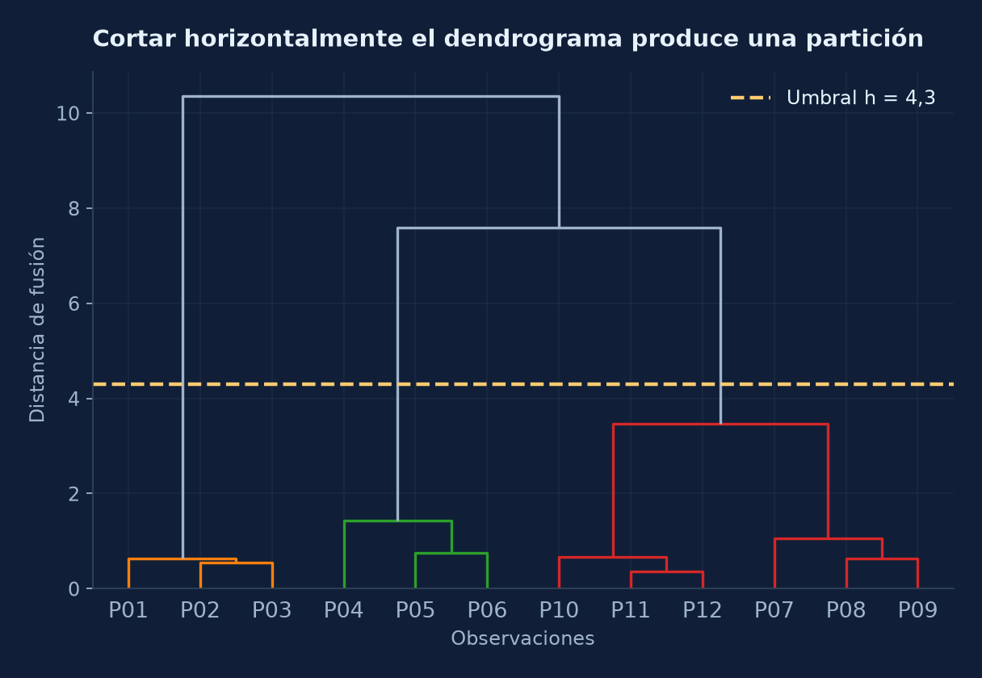
10 / 03_Jerarquico · CORTE HORIZONTAL
Cortar un árbol: del continuo jerárquico al K elegido
IDEAS CLAVE
Un umbral h divide el árbol en componentes desconectadas.
Alternativamente, solicitar directamente un número de clusters.
Comparar niveles según estabilidad, tamaños y acción operativa.
El mismo árbol admite segmentaciones gruesas y finas.
ESQUEMA / DATOS SINTÉTICOS
IDEA QUE DEBE QUEDAR
El corte es una decisión analítica separada de la construcción del árbol.
CIENCIA DE DATOS · DECISIONES DE NEGOCIO
MÓDULO 10 / JERARQUICO
10 / 31
Notes:
Módulo 10 — Clustering jerárquico · Dendrogramas y linkages. Cortar un árbol: del continuo jerárquico al K elegido.
CORTE HORIZONTAL.
Punto 1: Un umbral h divide el árbol en componentes desconectadas.. Punto 2: Alternativamente, solicitar directamente un número de clusters.. Punto 3: Comparar niveles según estabilidad, tamaños y acción operativa.. Punto 4: El mismo árbol admite segmentaciones gruesas y finas..
Idea para enfatizar: El corte es una decisión analítica separada de la construcción del árbol..
Invitar a los estudiantes a justificar el vínculo entre evidencia, supuestos y decisión empresarial. Los gráficos de ejemplo están realizados con datos sintéticos salvo que se indique otra fuente.

Slide 11
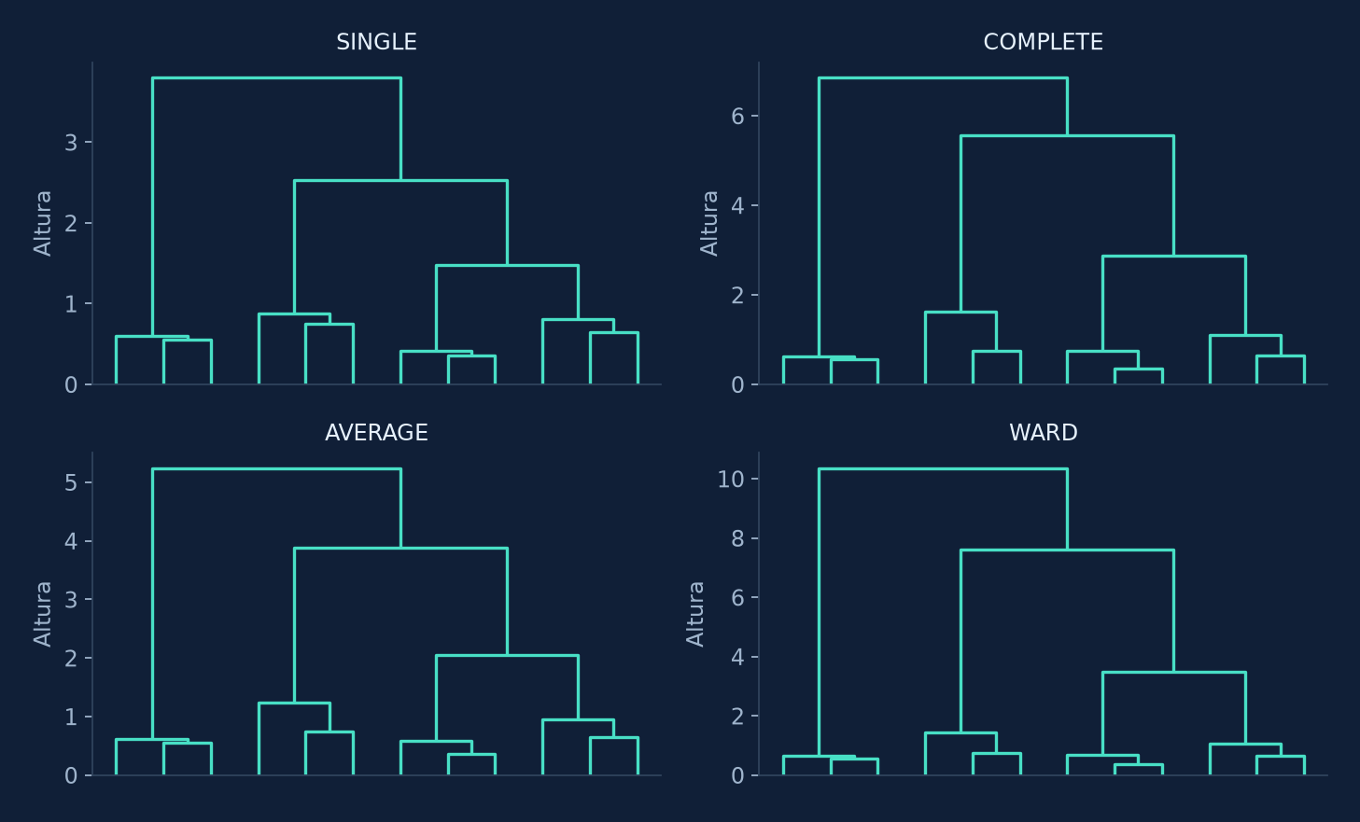
MÓDULO 10 · 03_Jerarquico / SECCIÓN
03 · Cuatro criterios de linkage
Single, complete, average y Ward producen estructuras diferentes aun con los mismos puntos.
CIENCIA DE DATOS · DECISIONES DE NEGOCIO
MÓDULO 10 / JERARQUICO
11 / 31
Notes:
Módulo 10 — Clustering jerárquico · Dendrogramas y linkages. 03 · Cuatro criterios de linkage.
JERÁRQUICO · MODELOS.
Invitar a los estudiantes a justificar el vínculo entre evidencia, supuestos y decisión empresarial. Los gráficos de ejemplo están realizados con datos sintéticos salvo que se indique otra fuente.

Slide 12
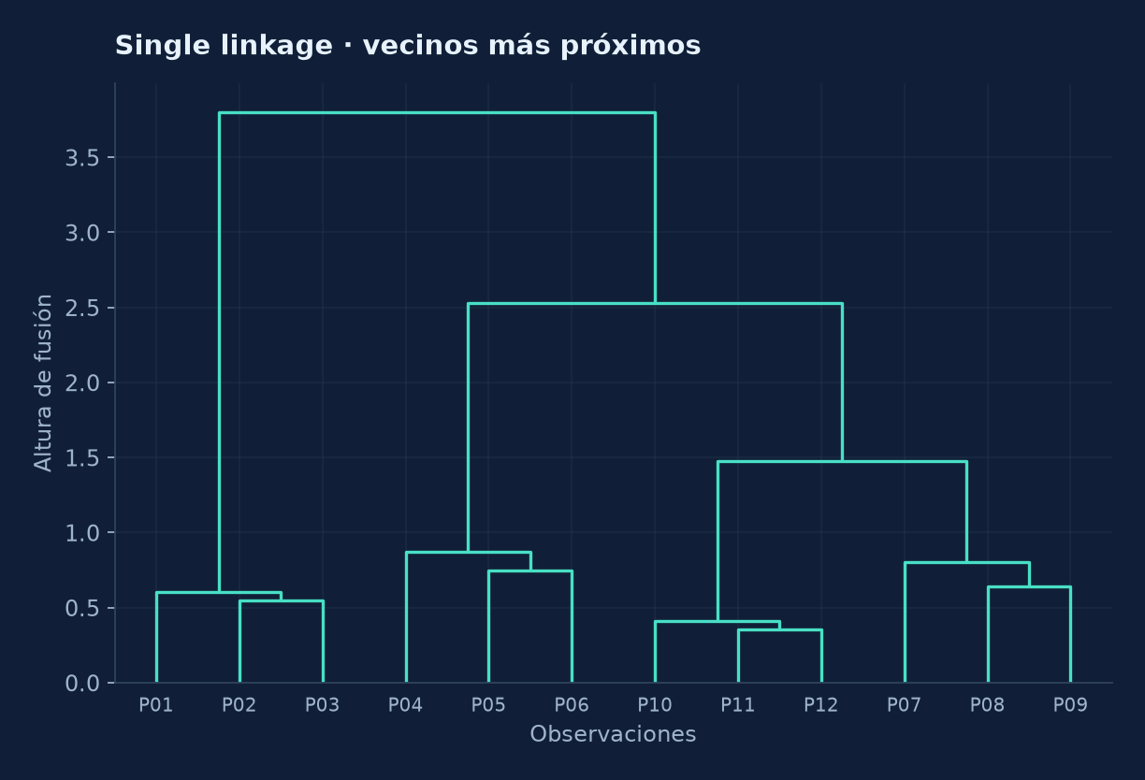
10 / 03_Jerarquico · DISTANCIA ENTRE CONJUNTOS
Single linkage: distancia mínima entre clusters
IDEAS CLAVE
D(A,B) = min d(a,b) para a∈A y b∈B.
Puede capturar formas alargadas y conectividad local.
Sufre el efecto chaining: un puente de puntos conecta grupos.
Es sensible a contactos accidentales entre regiones.
ESQUEMA / DATOS SINTÉTICOS
IDEA QUE DEBE QUEDAR
Single prioriza conectividad; no necesariamente compacidad.
CIENCIA DE DATOS · DECISIONES DE NEGOCIO
MÓDULO 10 / JERARQUICO
12 / 31
Notes:
Módulo 10 — Clustering jerárquico · Dendrogramas y linkages. Single linkage: distancia mínima entre clusters.
DISTANCIA ENTRE CONJUNTOS.
Punto 1: D(A,B) = min d(a,b) para a∈A y b∈B.. Punto 2: Puede capturar formas alargadas y conectividad local.. Punto 3: Sufre el efecto chaining: un puente de puntos conecta grupos.. Punto 4: Es sensible a contactos accidentales entre regiones..
Idea para enfatizar: Single prioriza conectividad; no necesariamente compacidad..
Invitar a los estudiantes a justificar el vínculo entre evidencia, supuestos y decisión empresarial. Los gráficos de ejemplo están realizados con datos sintéticos salvo que se indique otra fuente.

Slide 13
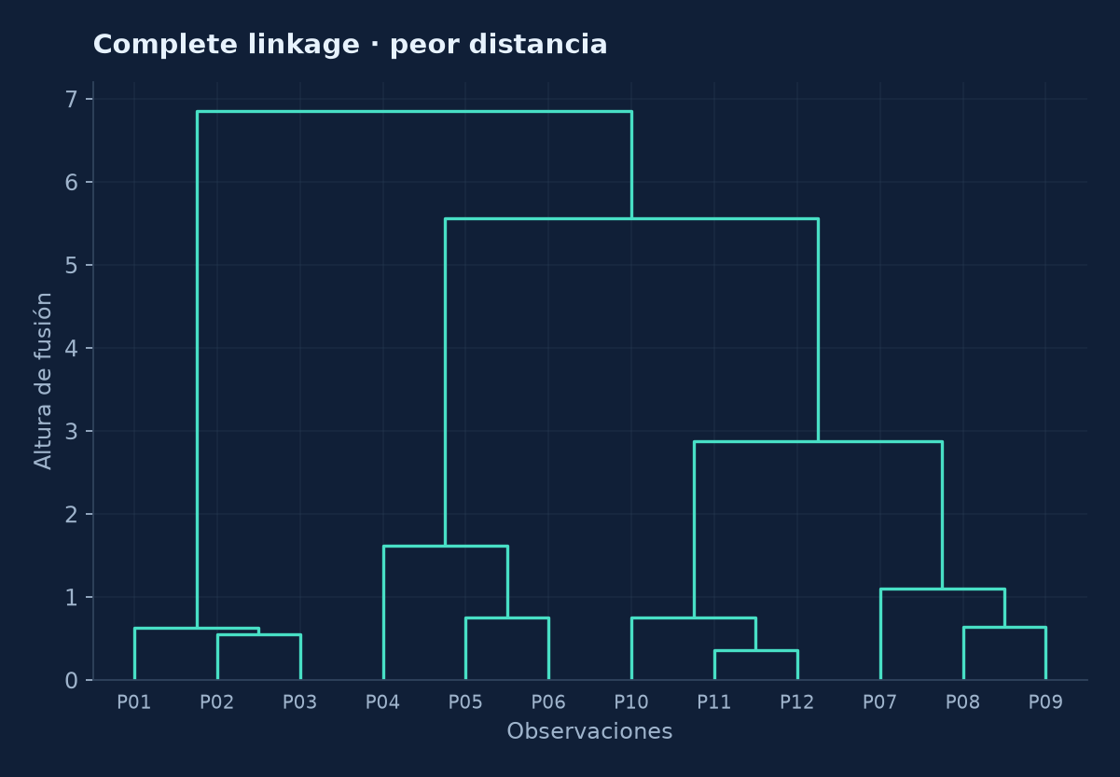
10 / 03_Jerarquico · DISTANCIA ENTRE CONJUNTOS
Complete linkage: la distancia máxima
IDEAS CLAVE
D(A,B) = max d(a,b) para a∈A y b∈B.
Favorece grupos de diámetro contenido y relativamente compactos.
Puede dividir estructuras largas que single sí conectaría.
La elección depende de la topología esperada y el uso.
ESQUEMA / DATOS SINTÉTICOS
IDEA QUE DEBE QUEDAR
Complete minimiza la peor separación entre puntos de grupos unidos.
CIENCIA DE DATOS · DECISIONES DE NEGOCIO
MÓDULO 10 / JERARQUICO
13 / 31
Notes:
Módulo 10 — Clustering jerárquico · Dendrogramas y linkages. Complete linkage: la distancia máxima.
DISTANCIA ENTRE CONJUNTOS.
Punto 1: D(A,B) = max d(a,b) para a∈A y b∈B.. Punto 2: Favorece grupos de diámetro contenido y relativamente compactos.. Punto 3: Puede dividir estructuras largas que single sí conectaría.. Punto 4: La elección depende de la topología esperada y el uso..
Idea para enfatizar: Complete minimiza la peor separación entre puntos de grupos unidos..
Invitar a los estudiantes a justificar el vínculo entre evidencia, supuestos y decisión empresarial. Los gráficos de ejemplo están realizados con datos sintéticos salvo que se indique otra fuente.

Slide 14
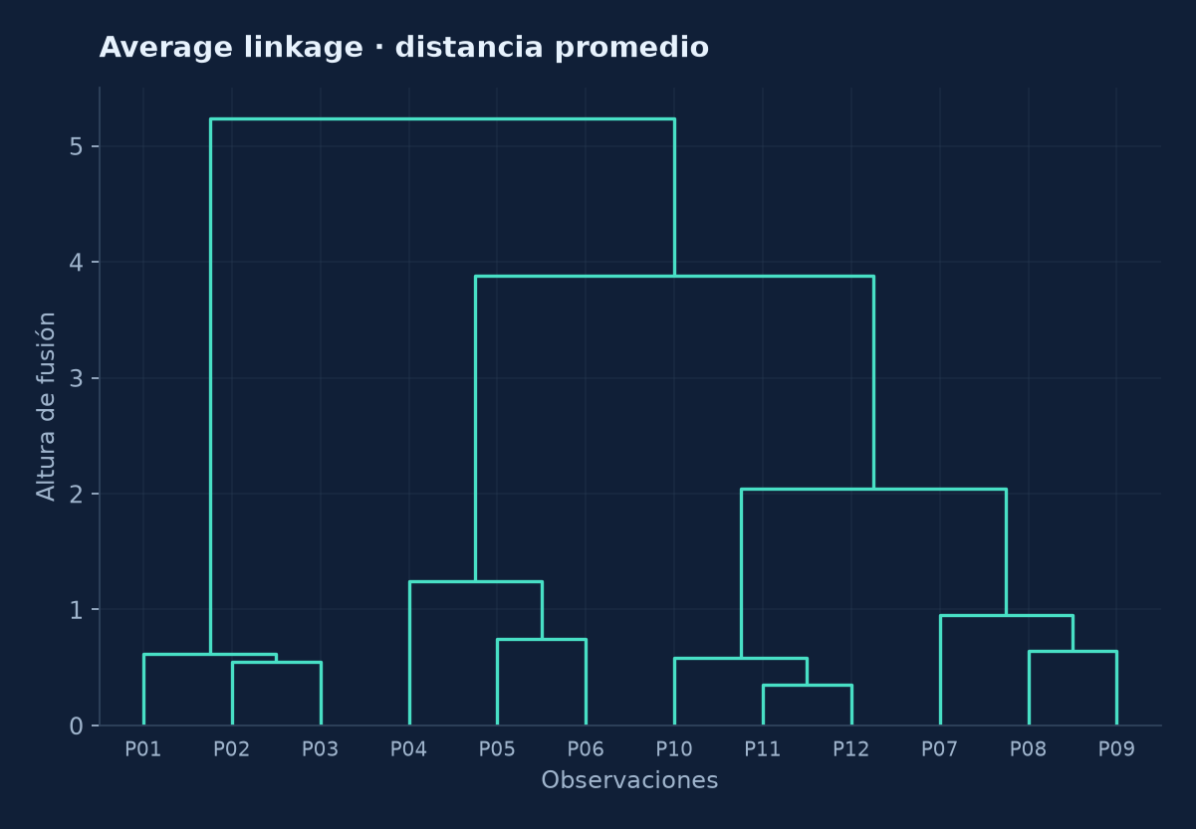
10 / 03_Jerarquico · DISTANCIA ENTRE CONJUNTOS
Average linkage: promedio de distancias por pares
IDEAS CLAVE
D(A,B) = promedio de d(a,b) sobre a∈A, b∈B.
Se ubica entre el énfasis conectivo de single y el compacto de complete.
No equivale a distancia entre centroides en general.
Es sensible a la métrica y al peso de grupos grandes.
ESQUEMA / DATOS SINTÉTICOS
IDEA QUE DEBE QUEDAR
Average balancea múltiples relaciones en vez de mirar solo extremos.
CIENCIA DE DATOS · DECISIONES DE NEGOCIO
MÓDULO 10 / JERARQUICO
14 / 31
Notes:
Módulo 10 — Clustering jerárquico · Dendrogramas y linkages. Average linkage: promedio de distancias por pares.
DISTANCIA ENTRE CONJUNTOS.
Punto 1: D(A,B) = promedio de d(a,b) sobre a∈A, b∈B.. Punto 2: Se ubica entre el énfasis conectivo de single y el compacto de complete.. Punto 3: No equivale a distancia entre centroides en general.. Punto 4: Es sensible a la métrica y al peso de grupos grandes..
Idea para enfatizar: Average balancea múltiples relaciones en vez de mirar solo extremos..
Invitar a los estudiantes a justificar el vínculo entre evidencia, supuestos y decisión empresarial. Los gráficos de ejemplo están realizados con datos sintéticos salvo que se indique otra fuente.

Slide 15
10 / 03_Jerarquico · CRITERIO DE VARIANZA
Ward: fusionar donde menos aumenta la inercia
IDEAS CLAVE
Selecciona la fusión que menos eleva la SSE total dentro de clusters.
Para grupos A y B: ΔSSE = (nA nB)/(nA+nB) ‖μA−μB‖².
Tiende a generar conjuntos compactos y de tamaño relativamente equilibrado.
Requiere trabajar coherentemente con distancia euclídea en su formulación.
ESQUEMA / DATOS SINTÉTICOS
IDEA QUE DEBE QUEDAR
La altura graficada por software Ward depende de su convención; no siempre es ΔSSE literal.
CIENCIA DE DATOS · DECISIONES DE NEGOCIO
MÓDULO 10 / JERARQUICO
15 / 31
Notes:
Módulo 10 — Clustering jerárquico · Dendrogramas y linkages. Ward: fusionar donde menos aumenta la inercia.
CRITERIO DE VARIANZA.
Punto 1: Selecciona la fusión que menos eleva la SSE total dentro de clusters.. Punto 2: Para grupos A y B: ΔSSE = (nA nB)/(nA+nB) ‖μA−μB‖².. Punto 3: Tiende a generar conjuntos compactos y de tamaño relativamente equilibrado.. Punto 4: Requiere trabajar coherentemente con distancia euclídea en su formulación..
Idea para enfatizar: La altura graficada por software Ward depende de su convención; no siempre es ΔSSE literal..
Invitar a los estudiantes a justificar el vínculo entre evidencia, supuestos y decisión empresarial. Los gráficos de ejemplo están realizados con datos sintéticos salvo que se indique otra fuente.

Slide 16
10 / 03_Jerarquico · COMPARACIÓN CONTROLADA
Comparar los cuatro árboles sobre la misma evidencia
IDEAS CLAVE
Mantener puntos y escala exactamente iguales.
Cambiar exclusivamente el criterio de enlace.
Observar altas fusiones, grupos aislados y puentes.
Evaluar más de una partición: la comparación visual no basta.
ESQUEMA / DATOS SINTÉTICOS
IDEA QUE DEBE QUEDAR
El cambio de árbol no surge de nuevos datos sino de la definición de proximidad.
CIENCIA DE DATOS · DECISIONES DE NEGOCIO
MÓDULO 10 / JERARQUICO
16 / 31
Notes:
Módulo 10 — Clustering jerárquico · Dendrogramas y linkages. Comparar los cuatro árboles sobre la misma evidencia.
COMPARACIÓN CONTROLADA.
Punto 1: Mantener puntos y escala exactamente iguales.. Punto 2: Cambiar exclusivamente el criterio de enlace.. Punto 3: Observar altas fusiones, grupos aislados y puentes.. Punto 4: Evaluar más de una partición: la comparación visual no basta..
Idea para enfatizar: El cambio de árbol no surge de nuevos datos sino de la definición de proximidad..
Invitar a los estudiantes a justificar el vínculo entre evidencia, supuestos y decisión empresarial. Los gráficos de ejemplo están realizados con datos sintéticos salvo que se indique otra fuente.

Slide 17
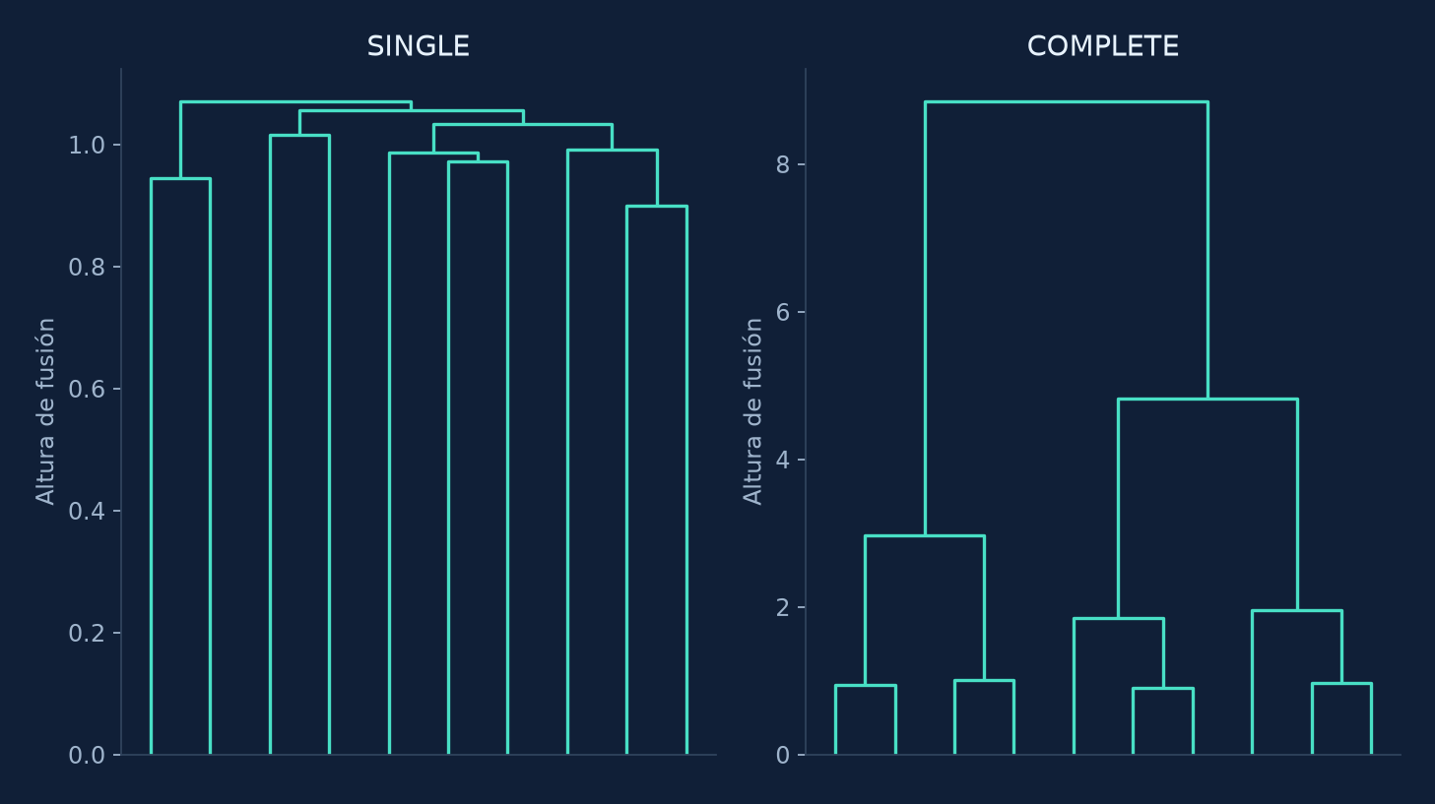
10 / 03_Jerarquico · CASO PATOLÓGICO
Chaining: cuando un puente “pega” estructuras diferentes
IDEAS CLAVE
Single fusiona observaciones a través de vecinos cercanos sucesivos.
Una cadena de puntos puede conectar extremos muy separados.
Complete penaliza el diámetro y ofrece un comportamiento diferente.
La “mejor” solución depende de la noción de grupo que se quiera detectar.
ESQUEMA / DATOS SINTÉTICOS
IDEA QUE DEBE QUEDAR
El chaining no es un bug: es una consecuencia de la definición de single.
CIENCIA DE DATOS · DECISIONES DE NEGOCIO
MÓDULO 10 / JERARQUICO
17 / 31
Notes:
Módulo 10 — Clustering jerárquico · Dendrogramas y linkages. Chaining: cuando un puente “pega” estructuras diferentes.
CASO PATOLÓGICO.
Punto 1: Single fusiona observaciones a través de vecinos cercanos sucesivos.. Punto 2: Una cadena de puntos puede conectar extremos muy separados.. Punto 3: Complete penaliza el diámetro y ofrece un comportamiento diferente.. Punto 4: La “mejor” solución depende de la noción de grupo que se quiera detectar..
Idea para enfatizar: El chaining no es un bug: es una consecuencia de la definición de single..
Invitar a los estudiantes a justificar el vínculo entre evidencia, supuestos y decisión empresarial. Los gráficos de ejemplo están realizados con datos sintéticos salvo que se indique otra fuente.

Slide 18
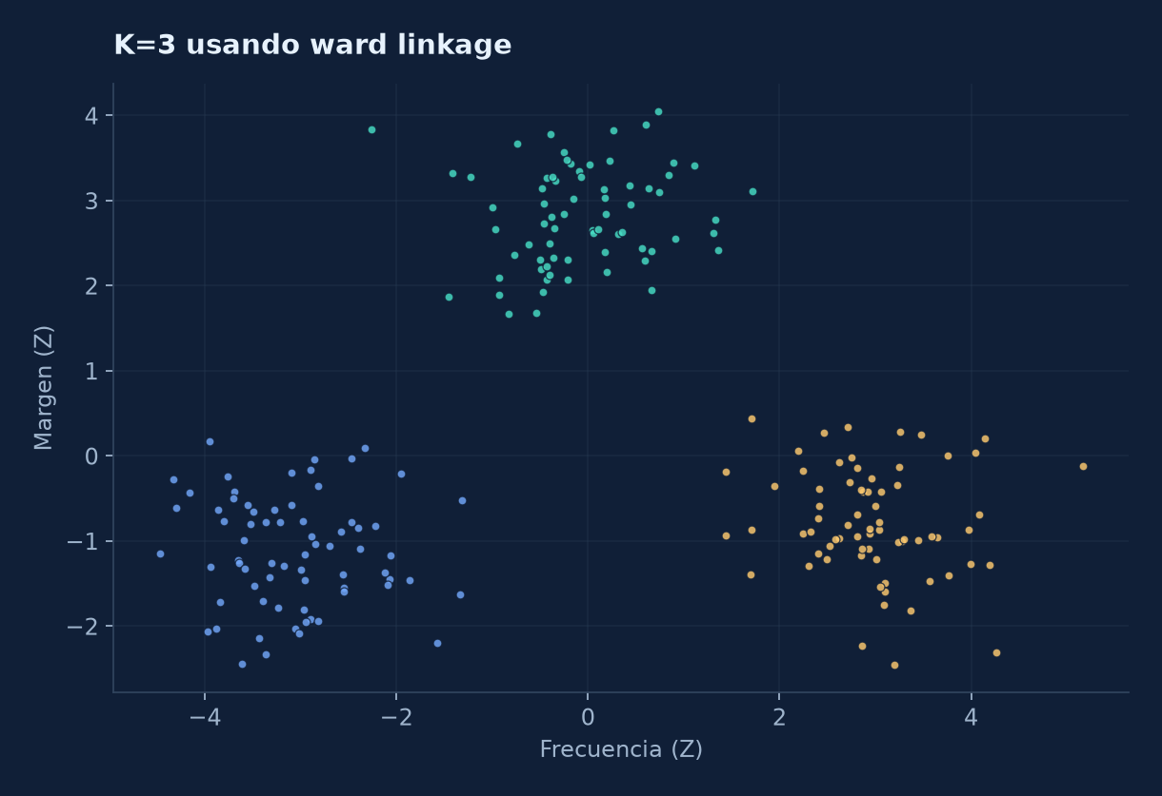
MÓDULO 10 · 03_Jerarquico / SECCIÓN
04 · Validez y límites
Los algoritmos construyen árboles completos aun cuando los datos no contienen agrupaciones significativas.
CIENCIA DE DATOS · DECISIONES DE NEGOCIO
MÓDULO 10 / JERARQUICO
18 / 31
Notes:
Módulo 10 — Clustering jerárquico · Dendrogramas y linkages. 04 · Validez y límites.
JERÁRQUICO · INFERENCIA.
Invitar a los estudiantes a justificar el vínculo entre evidencia, supuestos y decisión empresarial. Los gráficos de ejemplo están realizados con datos sintéticos salvo que se indique otra fuente.

Slide 19
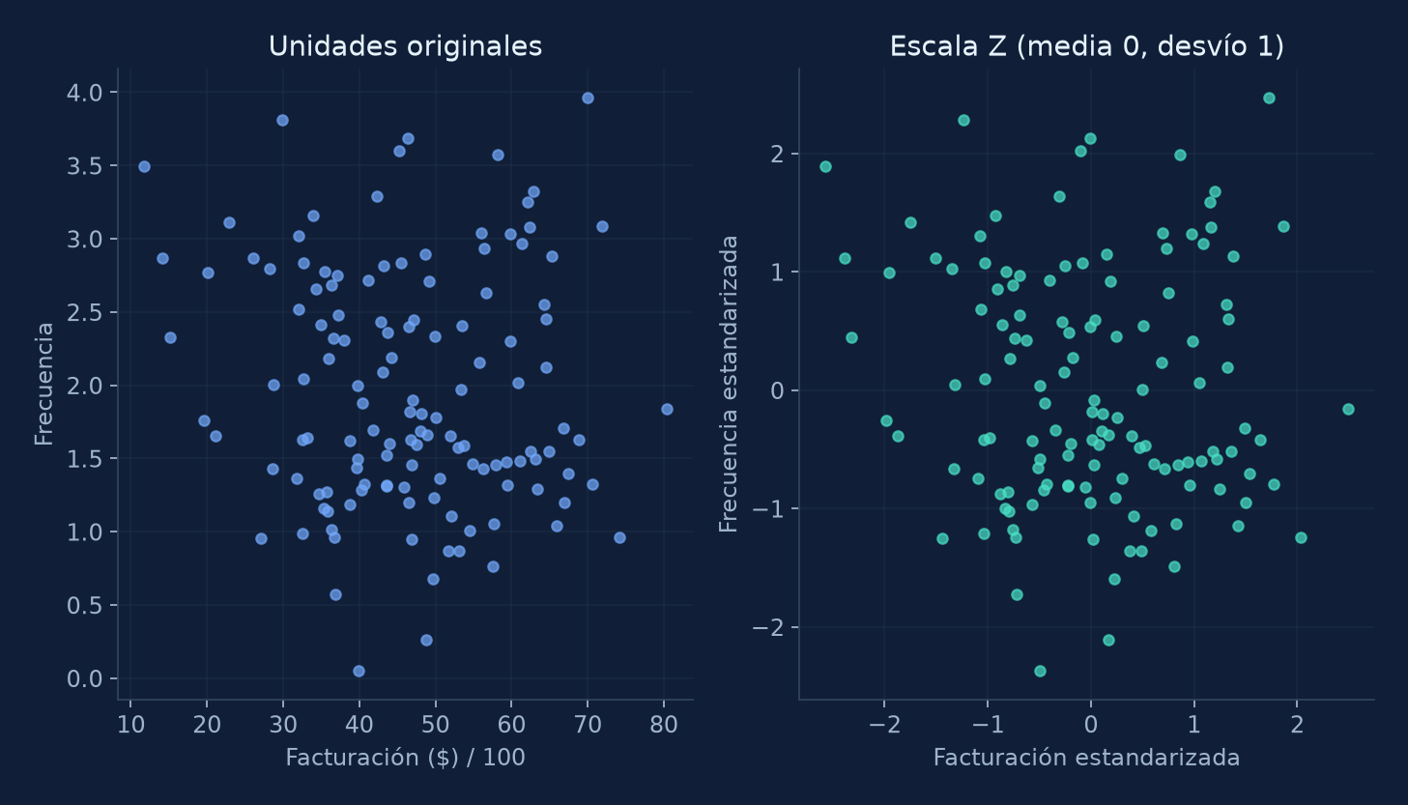
10 / 03_Jerarquico · PREPROCESAMIENTO
Las variables y la escala siguen gobernando el resultado
IDEAS CLAVE
Estandarizar si las unidades y dispersiones no son comparables.
Las transformaciones pueden alterar distancias y orden de fusión.
En Ward, la geometría euclídea es parte del criterio cuadrático.
Justificar la inclusión de variables relevantes para la acción.
ESQUEMA / DATOS SINTÉTICOS
IDEA QUE DEBE QUEDAR
La jerarquía no corrige datos mal definidos o mal escalados.
CIENCIA DE DATOS · DECISIONES DE NEGOCIO
MÓDULO 10 / JERARQUICO
19 / 31
Notes:
Módulo 10 — Clustering jerárquico · Dendrogramas y linkages. Las variables y la escala siguen gobernando el resultado.
PREPROCESAMIENTO.
Punto 1: Estandarizar si las unidades y dispersiones no son comparables.. Punto 2: Las transformaciones pueden alterar distancias y orden de fusión.. Punto 3: En Ward, la geometría euclídea es parte del criterio cuadrático.. Punto 4: Justificar la inclusión de variables relevantes para la acción..
Idea para enfatizar: La jerarquía no corrige datos mal definidos o mal escalados..
Invitar a los estudiantes a justificar el vínculo entre evidencia, supuestos y decisión empresarial. Los gráficos de ejemplo están realizados con datos sintéticos salvo que se indique otra fuente.

Slide 20
10 / 03_Jerarquico · DISEÑO METODOLÓGICO
Distancia y linkage: combinaciones compatibles
IDEAS CLAVE
COMPARACIÓN
Single/complete/average pueden usar diferentes métricas de distancia.
SINGLE
Mínimo par / diversas métricas.
Ward está atado a un objetivo de suma de cuadrados euclídeos.
COMPLETE
Máximo par / diversas métricas.
La distancia de Manhattan puede ser útil, pero cambia interpretación.
AVERAGE
Promedio / diversas métricas.
Nunca reportar “Ward + cualquier métrica” sin verificar implementación.
WARD
Incremento SSE / marco euclídeo.
IDEA QUE DEBE QUEDAR
La consistencia matemática entre métrica y criterio es una exigencia, no un detalle.
CIENCIA DE DATOS · DECISIONES DE NEGOCIO
MÓDULO 10 / JERARQUICO
20 / 31
Notes:
Módulo 10 — Clustering jerárquico · Dendrogramas y linkages. Distancia y linkage: combinaciones compatibles.
DISEÑO METODOLÓGICO.
Punto 1: Single/complete/average pueden usar diferentes métricas de distancia.. Punto 2: Ward está atado a un objetivo de suma de cuadrados euclídeos.. Punto 3: La distancia de Manhattan puede ser útil, pero cambia interpretación.. Punto 4: Nunca reportar “Ward + cualquier métrica” sin verificar implementación..
Idea para enfatizar: La consistencia matemática entre métrica y criterio es una exigencia, no un detalle..
Invitar a los estudiantes a justificar el vínculo entre evidencia, supuestos y decisión empresarial. Los gráficos de ejemplo están realizados con datos sintéticos salvo que se indique otra fuente.

Slide 21
10 / 03_Jerarquico · DIAGNÓSTICO DE AJUSTE
Coeficiente cofenético: cómo deforma las distancias
IDEAS CLAVE
MODELO MATEMÁTICO
La distancia cofenética de dos puntos es la altura a la que se unen.
r_coph = corr(dᵢⱼ, cᵢⱼ)
Se correlacionan distancias originales con cofenéticas.
Correlación alta significa fidelidad global del árbol a esas distancias.
dᵢⱼ: distancia original entre i y j.
cᵢⱼ: altura de fusión en el árbol.
No garantiza separación real ni utilidad de clusters para decisiones.
Comparar linkages manteniendo misma matriz.
No confundir fidelidad geométrica con utilidad.
IDEA QUE DEBE QUEDAR
Es una medida de representación de distancias, no un “certificado de clusters”.
CIENCIA DE DATOS · DECISIONES DE NEGOCIO
MÓDULO 10 / JERARQUICO
21 / 31
Notes:
Módulo 10 — Clustering jerárquico · Dendrogramas y linkages. Coeficiente cofenético: cómo deforma las distancias.
DIAGNÓSTICO DE AJUSTE.
Punto 1: La distancia cofenética de dos puntos es la altura a la que se unen.. Punto 2: Se correlacionan distancias originales con cofenéticas.. Punto 3: Correlación alta significa fidelidad global del árbol a esas distancias.. Punto 4: No garantiza separación real ni utilidad de clusters para decisiones..
Idea para enfatizar: Es una medida de representación de distancias, no un “certificado de clusters”..
Invitar a los estudiantes a justificar el vínculo entre evidencia, supuestos y decisión empresarial. Los gráficos de ejemplo están realizados con datos sintéticos salvo que se indique otra fuente.

Slide 22
10 / 03_Jerarquico · COMPLEJIDAD
Costo computacional: por qué no escalar ciegamente
IDEAS CLAVE
REGLAS DE DECISIÓN
La matriz de distancias completa contiene n(n−1)/2 pares.
n²
10k
Requiere O(n²) memoria para distancias densas.
Número de distancias crece cuadráticamente
Casi 50 M de pares
El tiempo depende de algoritmo, linkage e implementación.
RAM
MUESTRA
Puede ser el cuello de botella
Evaluar escalabilidad antes de desplegar
Para cientos de miles de clientes conviene submuestrear o usar alternativas.
IDEA QUE DEBE QUEDAR
Un dendrograma completo no siempre es la herramienta operacional escalable.
CIENCIA DE DATOS · DECISIONES DE NEGOCIO
MÓDULO 10 / JERARQUICO
22 / 31
Notes:
Módulo 10 — Clustering jerárquico · Dendrogramas y linkages. Costo computacional: por qué no escalar ciegamente.
COMPLEJIDAD.
Punto 1: La matriz de distancias completa contiene n(n−1)/2 pares.. Punto 2: Requiere O(n²) memoria para distancias densas.. Punto 3: El tiempo depende de algoritmo, linkage e implementación.. Punto 4: Para cientos de miles de clientes conviene submuestrear o usar alternativas..
Idea para enfatizar: Un dendrograma completo no siempre es la herramienta operacional escalable..
Invitar a los estudiantes a justificar el vínculo entre evidencia, supuestos y decisión empresarial. Los gráficos de ejemplo están realizados con datos sintéticos salvo que se indique otra fuente.

Slide 23
10 / 03_Jerarquico · ROBUSTEZ
Ruido, outliers y estabilidad del árbol
IDEAS CLAVE
Una observación atípica puede unirse al final y alterar alturas.
Pequeñas perturbaciones de datos pueden modificar ramas cercanas.
Comparar cortes en bootstrap, ventanas temporales o submuestras.
Medir concordancia de particiones sin comparar IDs arbitrarios.
ESQUEMA / DATOS SINTÉTICOS
IDEA QUE DEBE QUEDAR
Priorizar las divisiones reproducibles por sobre historias atractivas del árbol.
CIENCIA DE DATOS · DECISIONES DE NEGOCIO
MÓDULO 10 / JERARQUICO
23 / 31
Notes:
Módulo 10 — Clustering jerárquico · Dendrogramas y linkages. Ruido, outliers y estabilidad del árbol.
ROBUSTEZ.
Punto 1: Una observación atípica puede unirse al final y alterar alturas.. Punto 2: Pequeñas perturbaciones de datos pueden modificar ramas cercanas.. Punto 3: Comparar cortes en bootstrap, ventanas temporales o submuestras.. Punto 4: Medir concordancia de particiones sin comparar IDs arbitrarios..
Idea para enfatizar: Priorizar las divisiones reproducibles por sobre historias atractivas del árbol..
Invitar a los estudiantes a justificar el vínculo entre evidencia, supuestos y decisión empresarial. Los gráficos de ejemplo están realizados con datos sintéticos salvo que se indique otra fuente.

Slide 24
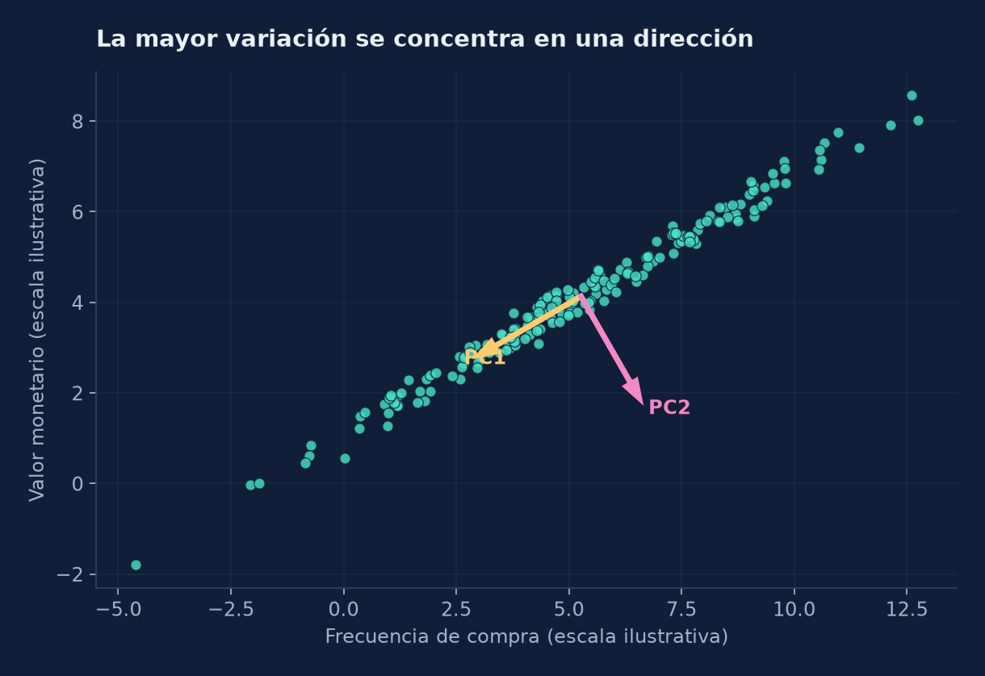
10 / 03_Jerarquico · INTEGRACIÓN
¿PCA antes del clustering jerárquico?
IDEAS CLAVE
PCA puede atenuar redundancia y facilitar visualización de clusters.
Descartar componentes cambia distancias y, por lo tanto, fusiones.
Si se usan todas las componentes de PCA centrado, las distancias euclídeas se preservan.
Si se estandarizan scores o se truncan, se modifica la geometría.
ESQUEMA / DATOS SINTÉTICOS
IDEA QUE DEBE QUEDAR
La rotación ortogonal completa preserva distancias; la reducción no.
CIENCIA DE DATOS · DECISIONES DE NEGOCIO
MÓDULO 10 / JERARQUICO
24 / 31
Notes:
Módulo 10 — Clustering jerárquico · Dendrogramas y linkages. ¿PCA antes del clustering jerárquico?.
INTEGRACIÓN.
Punto 1: PCA puede atenuar redundancia y facilitar visualización de clusters.. Punto 2: Descartar componentes cambia distancias y, por lo tanto, fusiones.. Punto 3: Si se usan todas las componentes de PCA centrado, las distancias euclídeas se preservan.. Punto 4: Si se estandarizan scores o se truncan, se modifica la geometría..
Idea para enfatizar: La rotación ortogonal completa preserva distancias; la reducción no..
Invitar a los estudiantes a justificar el vínculo entre evidencia, supuestos y decisión empresarial. Los gráficos de ejemplo están realizados con datos sintéticos salvo que se indique otra fuente.

Slide 25
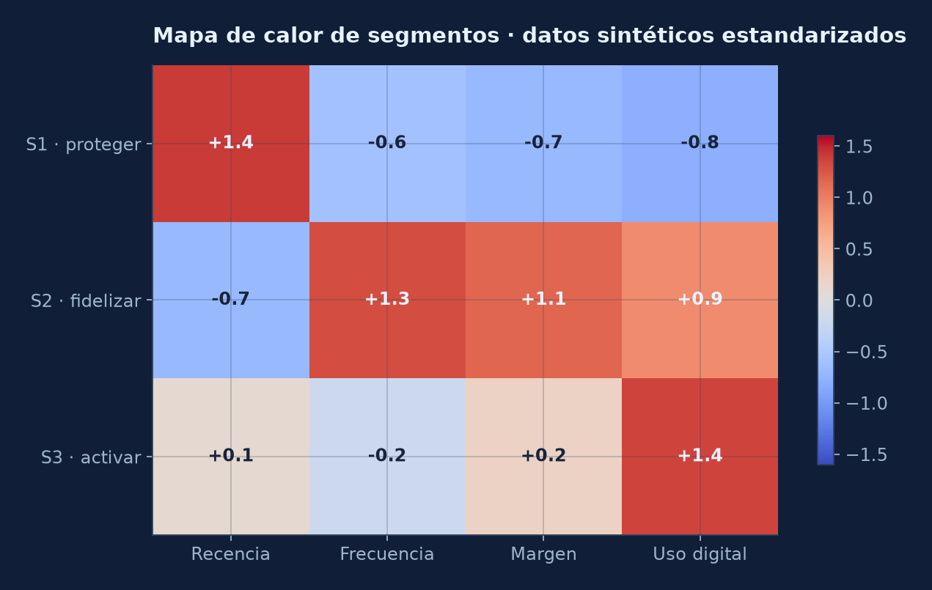
MÓDULO 10 · 03_Jerarquico / SECCIÓN
05 · Interpretación y aplicación
Los niveles del árbol pueden corresponder a decisiones de distinta granularidad si se validan.
CIENCIA DE DATOS · DECISIONES DE NEGOCIO
MÓDULO 10 / JERARQUICO
25 / 31
Notes:
Módulo 10 — Clustering jerárquico · Dendrogramas y linkages. 05 · Interpretación y aplicación.
JERÁRQUICO · NEGOCIO.
Invitar a los estudiantes a justificar el vínculo entre evidencia, supuestos y decisión empresarial. Los gráficos de ejemplo están realizados con datos sintéticos salvo que se indique otra fuente.

Slide 26
10 / 03_Jerarquico · ANÁLISIS DE SEGMENTOS
Heatmap de perfiles: ver si los segmentos son accionables
IDEAS CLAVE
Después del corte, calcular medias o medianas en variables originales.
En el ejemplo sintético, los grupos difieren en recencia, margen y canal.
Contrastar cada perfil con dispersión, tamaño y estabilidad.
No tratar la visualización del mapa de calor como evidencia causal.
ESQUEMA / DATOS SINTÉTICOS
IDEA QUE DEBE QUEDAR
El mapa de calor transforma una partición en hipótesis comerciales contrastables.
CIENCIA DE DATOS · DECISIONES DE NEGOCIO
MÓDULO 10 / JERARQUICO
26 / 31
Notes:
Módulo 10 — Clustering jerárquico · Dendrogramas y linkages. Heatmap de perfiles: ver si los segmentos son accionables.
ANÁLISIS DE SEGMENTOS.
Punto 1: Después del corte, calcular medias o medianas en variables originales.. Punto 2: En el ejemplo sintético, los grupos difieren en recencia, margen y canal.. Punto 3: Contrastar cada perfil con dispersión, tamaño y estabilidad.. Punto 4: No tratar la visualización del mapa de calor como evidencia causal..
Idea para enfatizar: El mapa de calor transforma una partición en hipótesis comerciales contrastables..
Invitar a los estudiantes a justificar el vínculo entre evidencia, supuestos y decisión empresarial. Los gráficos de ejemplo están realizados con datos sintéticos salvo que se indique otra fuente.

Slide 27
10 / 03_Jerarquico · ELECCIÓN DE MÉTODO
Jerárquico versus K-Means: dos preguntas diferentes
IDEAS CLAVE
COMPARACIÓN
K-Means: partición de K grupos que minimiza inercia localmente.
K-MEANS
K inicial, centroides, reasignación.
Jerárquico: secuencia de fusiones sujeta a distancia y linkage.
JERÁRQUICO
Árbol y cortes con niveles múltiples.
Ward comparte con K-Means énfasis en SSE, pero no optimizan idénticamente.
SIMILITUD
Ambos dependen de escala y variables.
La elección depende de escalabilidad, forma, estabilidad y posibilidad de acción.
PRUEBA
Perfiles + estabilidad + utilidad externa.
IDEA QUE DEBE QUEDAR
El dendrograma aporta lectura multiescala, no superioridad universal.
CIENCIA DE DATOS · DECISIONES DE NEGOCIO
MÓDULO 10 / JERARQUICO
27 / 31
Notes:
Módulo 10 — Clustering jerárquico · Dendrogramas y linkages. Jerárquico versus K-Means: dos preguntas diferentes.
ELECCIÓN DE MÉTODO.
Punto 1: K-Means: partición de K grupos que minimiza inercia localmente.. Punto 2: Jerárquico: secuencia de fusiones sujeta a distancia y linkage.. Punto 3: Ward comparte con K-Means énfasis en SSE, pero no optimizan idénticamente.. Punto 4: La elección depende de escalabilidad, forma, estabilidad y posibilidad de acción..
Idea para enfatizar: El dendrograma aporta lectura multiescala, no superioridad universal..
Invitar a los estudiantes a justificar el vínculo entre evidencia, supuestos y decisión empresarial. Los gráficos de ejemplo están realizados con datos sintéticos salvo que se indique otra fuente.

Slide 28
10 / 03_Jerarquico · DECISIÓN RESPONSABLE
Cuatro criterios para adoptar una segmentación
IDEAS CLAVE
REGLAS DE DECISIÓN
Estructura: separación, cohesión y alturas de fusión.
01
02
Reproducibilidad: estabilidad frente a remuestreo y perturbaciones.
Estructura geométrica
Estabilidad de grupos
Interpretabilidad: variables originales distinguen grupos.
03
04
Perfiles interpretables
Valor y operación
Viabilidad: costo de asignación, tamaño mínimo y tratamiento de clientes nuevos.
IDEA QUE DEBE QUEDAR
Sin valor diferencial verificable, una jerarquía compleja puede sobrar.
CIENCIA DE DATOS · DECISIONES DE NEGOCIO
MÓDULO 10 / JERARQUICO
28 / 31
Notes:
Módulo 10 — Clustering jerárquico · Dendrogramas y linkages. Cuatro criterios para adoptar una segmentación.
DECISIÓN RESPONSABLE.
Punto 1: Estructura: separación, cohesión y alturas de fusión.. Punto 2: Reproducibilidad: estabilidad frente a remuestreo y perturbaciones.. Punto 3: Interpretabilidad: variables originales distinguen grupos.. Punto 4: Viabilidad: costo de asignación, tamaño mínimo y tratamiento de clientes nuevos..
Idea para enfatizar: Sin valor diferencial verificable, una jerarquía compleja puede sobrar..
Invitar a los estudiantes a justificar el vínculo entre evidencia, supuestos y decisión empresarial. Los gráficos de ejemplo están realizados con datos sintéticos salvo que se indique otra fuente.

Slide 29
10 / 03_Jerarquico · LABORATORIOS M10
Simulaciones para reproducir cada transformación
IDEAS CLAVE
SECUENCIA DE ANÁLISIS
S10: construir matriz de distancias a partir de puntos movibles.
S10 · Distancias interactivas
S11: animar fusiones y actualizar dendrograma paso a paso.
S11 · Fusiones una a una
S12: comparar single, complete, average y Ward.
S12 · Linkages lado a lado
S13: mover el umbral de corte y observar clusters resultantes.
S13 · Corte y partición
S14: estudiar chaining, sensibilidad y perfiles de negocio.
S14 · Puentes / estabilidad / negocio
IDEA QUE DEBE QUEDAR
Cada control tiene que conectar cálculo, gráfico e interpretación.
CIENCIA DE DATOS · DECISIONES DE NEGOCIO
MÓDULO 10 / JERARQUICO
29 / 31
Notes:
Módulo 10 — Clustering jerárquico · Dendrogramas y linkages. Simulaciones para reproducir cada transformación.
LABORATORIOS M10.
Punto 1: S10: construir matriz de distancias a partir de puntos movibles.. Punto 2: S11: animar fusiones y actualizar dendrograma paso a paso.. Punto 3: S12: comparar single, complete, average y Ward.. Punto 4: S13: mover el umbral de corte y observar clusters resultantes.. Punto 5: S14: estudiar chaining, sensibilidad y perfiles de negocio..
Idea para enfatizar: Cada control tiene que conectar cálculo, gráfico e interpretación..
Invitar a los estudiantes a justificar el vínculo entre evidencia, supuestos y decisión empresarial. Los gráficos de ejemplo están realizados con datos sintéticos salvo que se indique otra fuente.

Slide 30
10 / 03_Jerarquico · ACTIVIDAD DE CIERRE
Evaluación integradora: el árbol no decide por nosotros
IDEAS CLAVE
PREGUNTAS DE DECISIÓN
Single muestra dos grupos unidos por un puente; Ward muestra tres compactos.
¿Cuál es el supuesto de cada linkage?
1
Cortar Ward en K=4 crea un grupo de 3 clientes con alto margen.
¿Qué evidencia favorece cierto corte?
2
En una submuestra desaparece ese microgrupo.
¿Cuánto pesan tres clientes en el negocio?
3
Diseñar validaciones antes de asignar presupuesto comercial.
¿Qué experimento validarías primero?
4
IDEA QUE DEBE QUEDAR
El método ofrece alternativas; el analista construye la decisión defendible.
CIENCIA DE DATOS · DECISIONES DE NEGOCIO
MÓDULO 10 / JERARQUICO
30 / 31
Notes:
Módulo 10 — Clustering jerárquico · Dendrogramas y linkages. Evaluación integradora: el árbol no decide por nosotros.
ACTIVIDAD DE CIERRE.
Punto 1: Single muestra dos grupos unidos por un puente; Ward muestra tres compactos.. Punto 2: Cortar Ward en K=4 crea un grupo de 3 clientes con alto margen.. Punto 3: En una submuestra desaparece ese microgrupo.. Punto 4: Diseñar validaciones antes de asignar presupuesto comercial..
Idea para enfatizar: El método ofrece alternativas; el analista construye la decisión defendible..
Invitar a los estudiantes a justificar el vínculo entre evidencia, supuestos y decisión empresarial. Los gráficos de ejemplo están realizados con datos sintéticos salvo que se indique otra fuente.

Slide 31
10 / 03_Jerarquico · REFERENCIAS
Errores de lectura y fuentes esenciales
IDEAS CLAVE
SECUENCIA DE ANÁLISIS
Una hoja próxima en el gráfico no implica una distancia baja.
Definir métrica + linkage
La altura de Ward no debe leerse siempre como distancia euclídea literal.
Construir y leer el árbol
Murtagh & Contreras (2012). Algorithms for hierarchical clustering.
Elegir y justificar el corte
Validar estabilidad + perfiles
Hastie, Tibshirani & Friedman (2009); SciPy hierarchy y scikit-learn Clustering.
Comprobar impacto del negocio
IDEA QUE DEBE QUEDAR
Las ramas sirven para investigar hipótesis, no para sustituir validación.
CIENCIA DE DATOS · DECISIONES DE NEGOCIO
MÓDULO 10 / JERARQUICO
31 / 31
Notes:
Módulo 10 — Clustering jerárquico · Dendrogramas y linkages. Errores de lectura y fuentes esenciales.
REFERENCIAS.
Punto 1: Una hoja próxima en el gráfico no implica una distancia baja.. Punto 2: La altura de Ward no debe leerse siempre como distancia euclídea literal.. Punto 3: Murtagh & Contreras (2012). Algorithms for hierarchical clustering.. Punto 4: Hastie, Tibshirani & Friedman (2009); SciPy hierarchy y scikit-learn Clustering..
Idea para enfatizar: Las ramas sirven para investigar hipótesis, no para sustituir validación..
Invitar a los estudiantes a justificar el vínculo entre evidencia, supuestos y decisión empresarial. Los gráficos de ejemplo están realizados con datos sintéticos salvo que se indique otra fuente.

